Slide 1
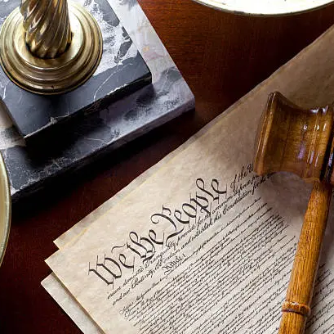

Gondwetlike Waardes
Grondwetlike Regte en Verantwoordelikhede
Graad 9
Week 4: Les 1 - PowerPoint 1
Notes:
Goeiemôre graad 9's, welkom terug.
Ons volgende twee lesse volg op waarmee ons hierdie kwartaal begin het. Onthou ons het gepraat oor gestremdhede, regte en die viering van nasionale dae.
Voltooi Aktiwiteit 1 op die Les 1 – Werkkaart soos deur hierdie eerste deel van die les gaan.
Vandag gaan ons oor die Grondwet, maar ook grondwetlike waardes praat.

Slide 2
Hersiening: Wat is die Grondwet?
Ná apartheid het Suid-Afrika 'n demokratiese regering nodig gehad om menseregte, waardigheid, vryheid en gelykheid te beskerm.
'n Grondwet is 'n stel reëls en waardes wat beide die regering en inwoners lei.
Dit geld vir almal: die regering, besighede en individue.
Die Grondwet van 1996 is Suid-Afrika se hoogste wet.
• Beskerm die regte van alle inwoners
• Hou leiers aanspreeklik
• Bevorder demokrasie en geregtigheid
Notes:
In ons vorige les het ons vlugtig gekyk na wat die GRONDWET is en waaroor dit gaan.
Dink terug – wat onthou jy??
In Suid-Afrika se geskiedenis was daar die behoefte om 'n demokratiese regering op die been te bring om menseregte, waardigheid, vryheid en gelykheid van alle mense te handhaaf. Demokrasie word die beste deur 'n Grondwet geïmplementeer en gewaarborg. Suid-Afrika is wat ons 'n grondwetlike demokrasie noem.
Die Grondwet van 'n land is 'n stel reëls en waardes vir diegene wat regeer en diegene wat regeer word.
Eenvoudig gestel, die Grondwet is van toepassing op almal, al die wette, en alles wat enigiemand ooit in Suid-Afrika doen. Dit sluit in dat die regering, besighede en ons almal as individue in ooreenstemming met die Grondwet moet wees.
Die Suid-Afrikaanse Grondwet van 1996 is die hoogste regsdokument van die Republiek van Suid-Afrika. Dit beskerm die regte van burgers en hou politieke leiers aanspreeklik, in ooreenstemming met demokratiese waardes en beginsels.

Slide 3
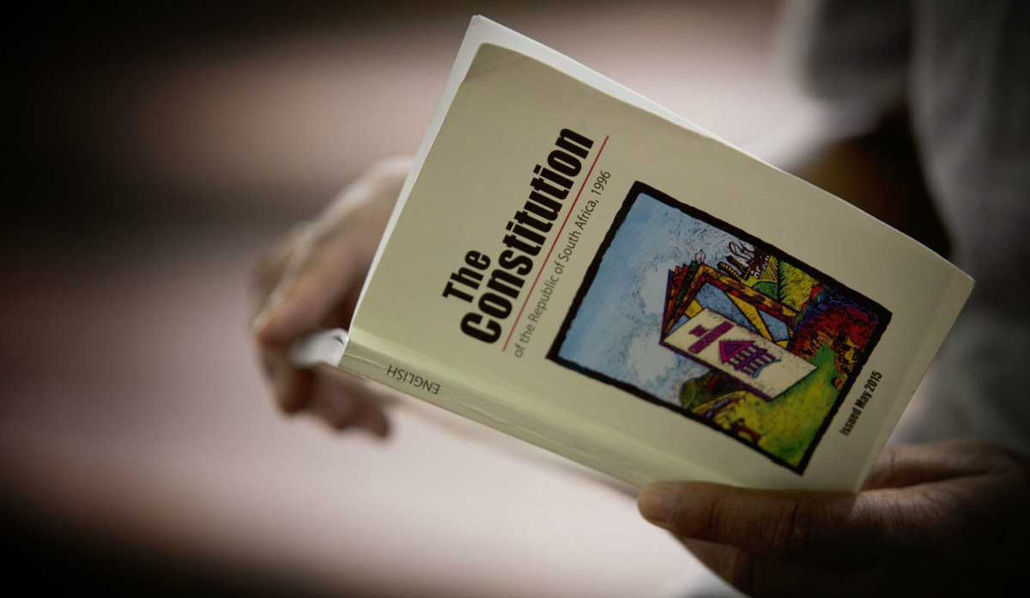
Suid-Afrika se Grondwet
Kyk: Is South Africa's Constitution the best in the world?
https://www.youtube.com/watch?v=xBQbO5fFBMc (1 min 46 sek.)
Notes:
Daar word gesê dat Suid-Afrika se Grondwet een van die mees progressiewe ter wêreld is, aangesien menseregte duidelike belang in die Grondwet geniet.
Die Grondwet is op 4 Desember 1996 formeel deur die Konstitusionele Hof goedgekeur en het op 4 Februarie 1997 in werking getree.
Die Grondwet is die hoogste wet van die land. Geen ander wet of regeringsoptrede kan die plek van die bepalings binne die Grondwet inneem nie.
Kyk: Is Suid-Afrika se Grondwet die beste ter wêreld?
https://www.youtube.com/watch?v=xBQbO5fFBMc (1 min 46 sek.)

Slide 4
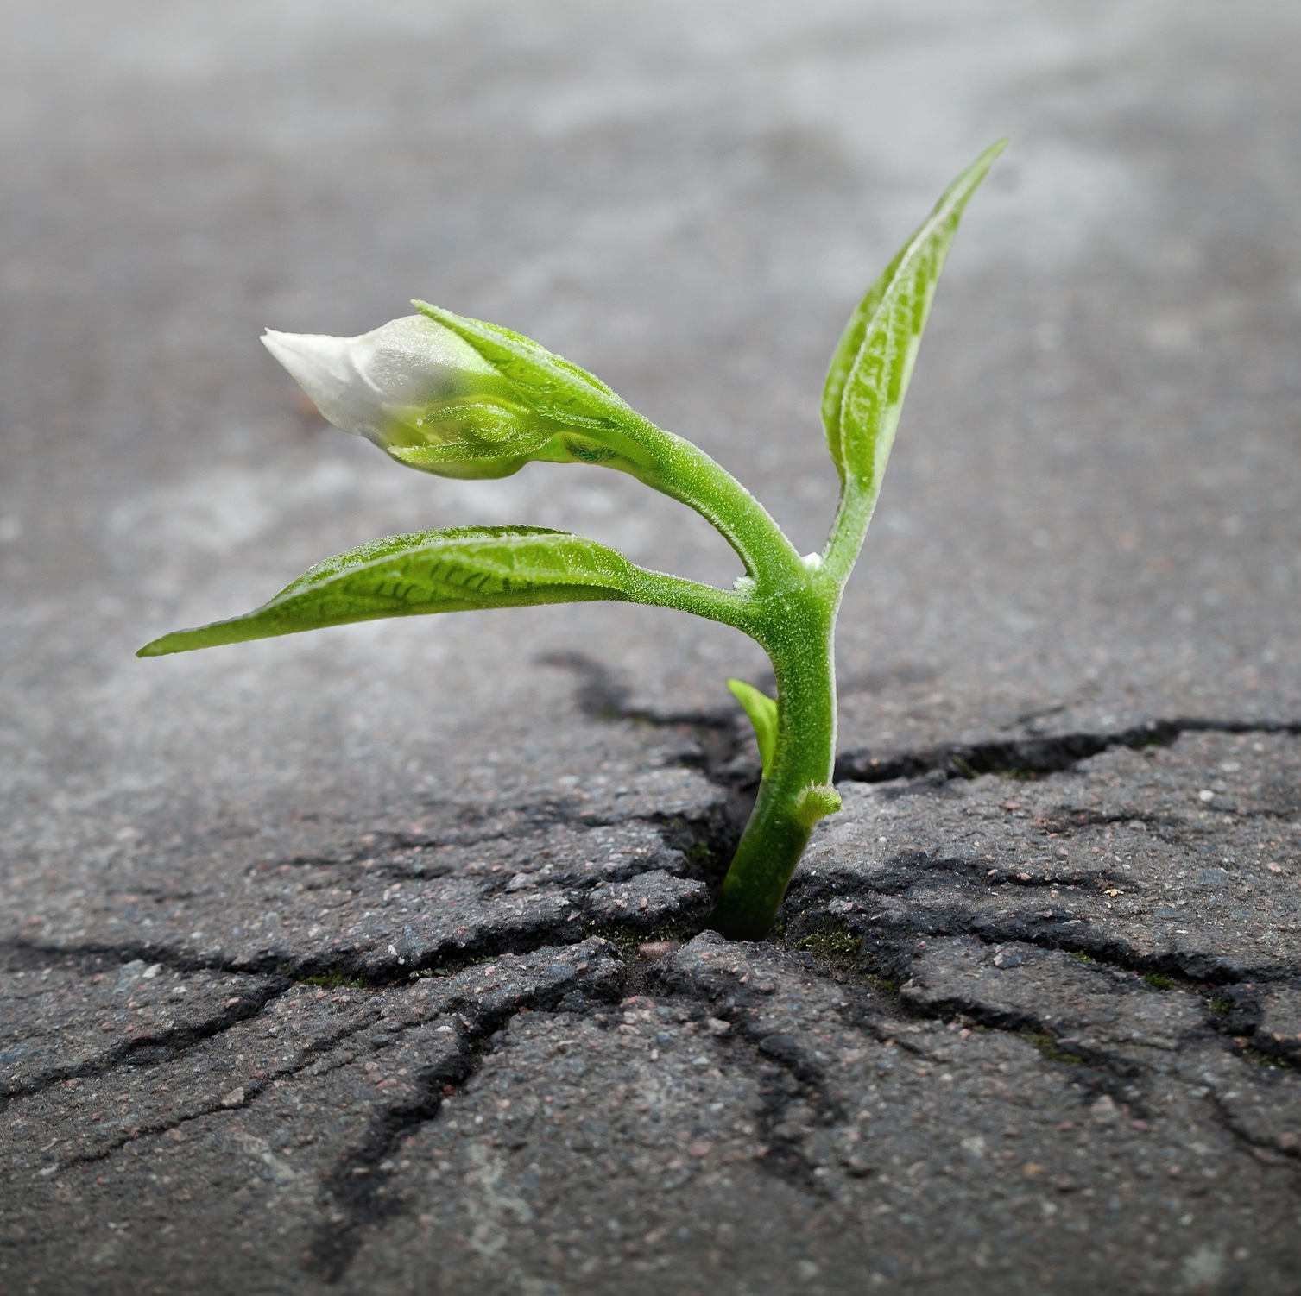
Die Grondwet se doel is om:
Verdeeldheid te genees
Lewenskwaliteit te verbeter
‘n Grondslag vir ‘n oop en demokratiese samelewing te lê
‘n Verenigde en demokratiese Suid-Afrika te bou
Die regte in Hoofstuk 2 van die Grondwet vervat is, beskerm die regte en vryheid van individue.
Notes:
Die Grondwet se doel is om:
die verdeeldheid van die verlede te genees en 'n samelewing vestig wat op demokratiese waardes, sosiale geregtigheid en fundamentele menseregte gebaseer is.
die lewensgehalte van alle burgers te verbeter en die potensiaal van elke persoon te ontgin.
die grondslag vir 'n demokratiese en oop samelewing neer te lê waarin die regering gebaseer is op die wil van die mense, en waarin elke burger ewe veel deur die wet beskerm word.
'n verenigde en demokratiese Suid-Afrika te bou wat sy regmatige plek as hoogste staat in die familie van nasies kan inneem.
Fundamentele regte
Die regte vervat in Hoofstuk 2 van die Grondwet beskerm die regte en vryheid van individue. Die Konstitusionele Hof beskerm hierdie regte en bepaal of optrede deur die staat ooreenstem met wat die Grondwet bepaal.

Slide 5
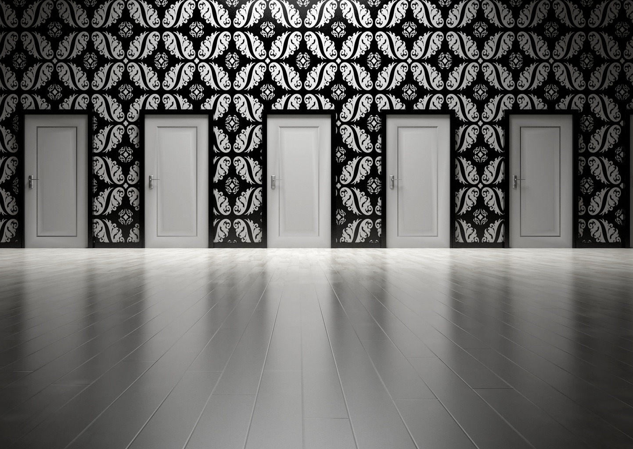
Wat is waardes?
Waardes is oortuigings wat rig hoe ons optree.
Hulle help ons om te besluit wat reg of verkeerd is.
Die meeste mense leer waardes by hul gesinne en kulture.
Waardes word ook deur die samelewing gedeel - die vorming van idees van wat goed of sleg is, en hoe mense moet optree.
Notes:
Kom ons kyk na die term WAARDES en wat dit beteken voordat ons verder gaan.
Kan iemand vir die klas sê wat die term WAARDES beteken?
Hoe kan ons waardes definieer?
Waardes is individuele oortuigings wat mense motiveer om op die een of ander manier op te tree.
Hulle dien as 'n riglyn vir menslike gedrag.
Waardes is die samelewing se gedeelde oortuigings oor wat goed of sleg is en hoe mense moet optree.

Slide 6
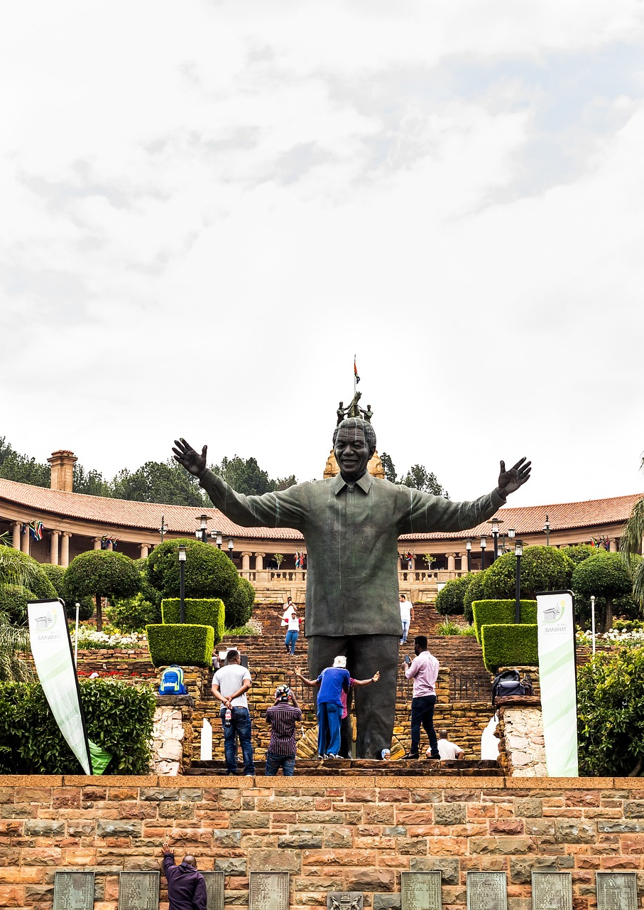
Grondwetlike waardes
  Menswaardigheid, gelykheid, vryheid.
  Nierassisme, nieseksisme.
  Oppergesag van die Grondwet.
  Algemene stemreg vir volwassenes, 'n nasionale gemeenskaplike kieserslys, gereelde verkiesings en 'n veelpartystelsel van demokratiese regering om aanspreeklikheid, responsiwiteit en openheid te verseker.
Kyk: South African Constitutional Values
https://www.youtube.com/watch?v=HpGodwo0gAU (1 min 59 sek.)
Notes:
Grondwetlike waardes:
Grondwetlike waardes het Suid-Afrika in staat gestel om sy geskiedenis te oorkom en 'n nuwe nasionale identiteit te skep wat op gelykheid, vryheid en waardigheid gebaseer is.
Grondwetlike waardes wat uit die Grondwet kom:
menswaardigheid, die bereiking van gelykheid en die bevordering van menseregte en vryheid
nierassisme en nieseksisme
oppergesag van die Grondwet
algemene stemreg vir volwassenes, 'n nasionale gemeenskaplike kieserslys, gereelde verkiesings en 'n veelpartystelsel van demokratiese regering om aanspreeklikheid, responsiwiteit en openheid te verseker.
Kyk: Suid-Afrikaanse grondwetlike waardes
https://www.youtube.com/watch?v=HpGodwo0gAU (1 min 59 sek.)

Slide 7
Drie hoofgrondwetlike waardes wat ons handhaaf:
Menswaardigheid
Behandel ander mense met respek
Taalgebruik moet gepas wees
Afknouery moet gestaak word
Wees vriendelik en medelydend
Gelykheid
Moenie diskrimineer teen iemand wat anders is nie
Ken jou regte
Help bou aan jou gemeenskap en ontwikkel vaardigheid
Vryheid
Neem beheer oor jou eie lot
Neem deel aan demokratiese prosesse
Staan op vir die vryheid van ander, respekteer ander se opinies, godsdiens, kulture en oortuigings
Notes:
Die belangrikste grondwetlike waardes wat ons handhaaf:
Menswaardigheid
Behandel ander mense met respek.
Taal moet gepas wees.
Afknouery moet gestaak word.
Wees vriendelik en medelydend.
Gelykheid
Moenie diskrimineer teen iemand wat anders is nie.
Ken jou regte.
Help bou aan jou gemeenskap en ontwikkel vaardigheid.
Vryheid
Neem beheer oor jou eie lot.
Neem deel aan demokratiese prosesse.
Staan op vir die vryheid van ander, respekteer ander se opinies, godsdiens, kulture en oortuigings.
Grondwetlike waardes:
Waardigheid beteken dat ons almal die reg het om gewaardeer en gerespekteer te word, en om eties behandel te word. Elkeen het die reg om met waardigheid behandel te word – maar onthou dat as jy so behandel moet word, moet jy ander ook so behandel. Elke persoon het waarde as individu en is belangrik, en niemand verdien om verneder te word nie. Die Grondwet bepaal dat menswaardigheid iets is waarop ons almal die reg het, en dit beteken dat ons ander met waardigheid moet behandel.
Gelykheid gaan daaroor om te verseker dat elke individu 'n gelyke geleentheid het om die meeste van hul lewens en talente te maak. Dit is ook die oortuiging dat niemand minder kanse moet hê as gevolg van omstandighede nie. Soos die manier waarop hulle gebore is, waar hulle vandaan kom, wat hulle glo en of hulle 'n gestremdheid het.
Menseregte & vryheid: Menseregte is regte inherent aan ALLE mense, ongeag ras, geslag, nasionaliteit, etnisiteit, taal, godsdiens of enige ander status. Menseregte sluit in: die reg op lewe en vryheid, vryheid van slawerny en marteling, vryheid van mening en uitdrukking, die reg op werk en opvoeding, en vele meer.
Nierassisme en nieseksisme:
Ons Grondwet lê die grondslag vir 'n samelewing wat teen niemand diskrimineer nie – wat beteken dat geslag en ras geen invloed op enigiemand se regte behoort te hê nie. Gelykheid vir almal, ongeag wie hulle is of wat hul oorsprong is.
Oppergesag van die Grondwet:
Die Grondwet verteenwoordig in wese die hoogste gesag wat wette betref. Dit beteken dat niemand kan ignoreer wat in die Grondwet staan nie. Dit beteken ook dat niemand op enige manier bo die wet verhewe is nie.
Universele stemreg vir volwassenes, 'n nasionale gemeenskaplike kieserslys, gereelde verkiesings en 'n veelpartystelsel van demokratiese regering om aanspreeklikheid, responsiwiteit en openheid te verseker:
Universele stemreg vir volwassenes beteken dat alle burgers (18 jaar en ouer) kan stem ongeag ras, geslag of enige ander beperking. Dit beteken die reg van alle mense om in verkiesings te stem, sonder enige diskriminasie, is een van die mees fundamentele van alle menseregte en burgerlike vryhede. Die nasionale gemeenskaplike kieserslys is 'n gesentraliseerde register van alle burgers wat geregistreer is om te stem – om op die rol te wees, moet jy geregistreer word en dit is gekoppel aan jou ID-nommer.
Suid-Afrika se nasionale en provinsiale verkiesings vind elke vyf jaar plaas. Sedert die 2024 Nasionale en Provisiale Verkiesings stem kiesers vir 'n politieke party of 'n onafhanklike kandidaat. 'n Politieke party kry dan 'n aantal setels in die Parlement proporsioneel tot die hoeveelheid stemme wat dit tydens die verkiesing ontvang het.

Slide 8
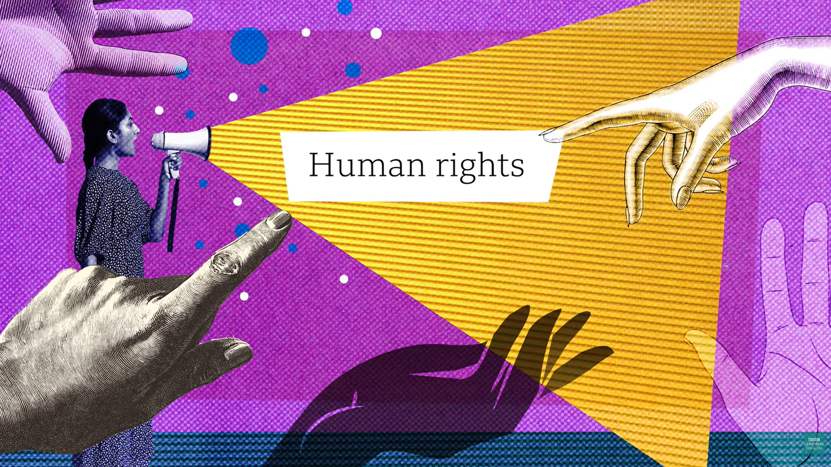
Kyk: What are human rights and why do they matter? https://www.youtube.com/watch?v=4PZmVCabmsc (1 min 35 sek.)
Notes:
Kom ons gaan terug na die heel eerste kolpunt:
Menswaardigheid, die bereiking van gelykheid en die bevordering van MENSEREGTE en vryheid
Kyk: Wat is menseregte en hoekom maak dit saak?
https://www.youtube.com/watch?v=4PZmVCabmsc (1 min 35 sek.)
Elke enkele persoon het die reg om hul waardigheid te respekteer en te beskerm. Hulle het ook die reg om te glo of te dink wat hulle wil, selfs al is hul oortuigings anders as ander mense s’n. Elkeen het die reg om die godsdiens van hul keuse te beoefen en op enige manier wat hulle kies, mits hul optrede nie teen die Grondwet indruis nie. Skole kan byvoorbeeld godsdienstige praktyke volg (soos om soggens te bid), maar leerders kan nie gedwing word om dit by te woon of deel te neem nie.

Slide 9
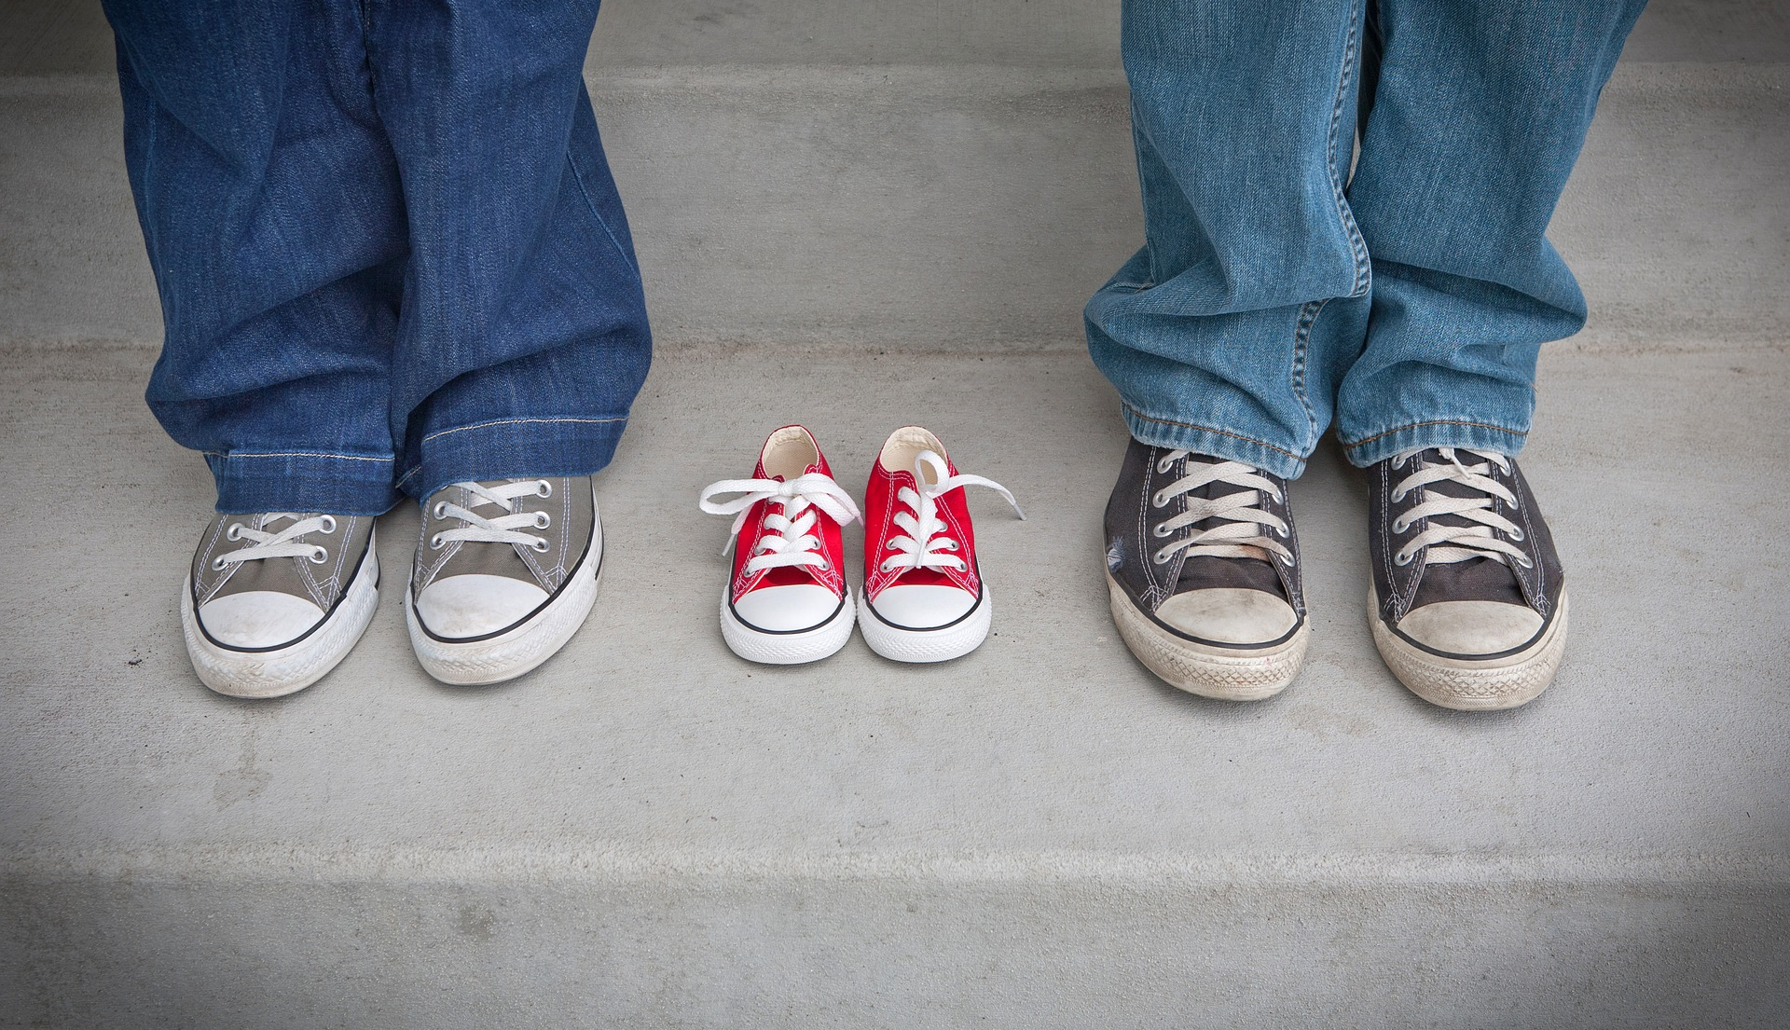
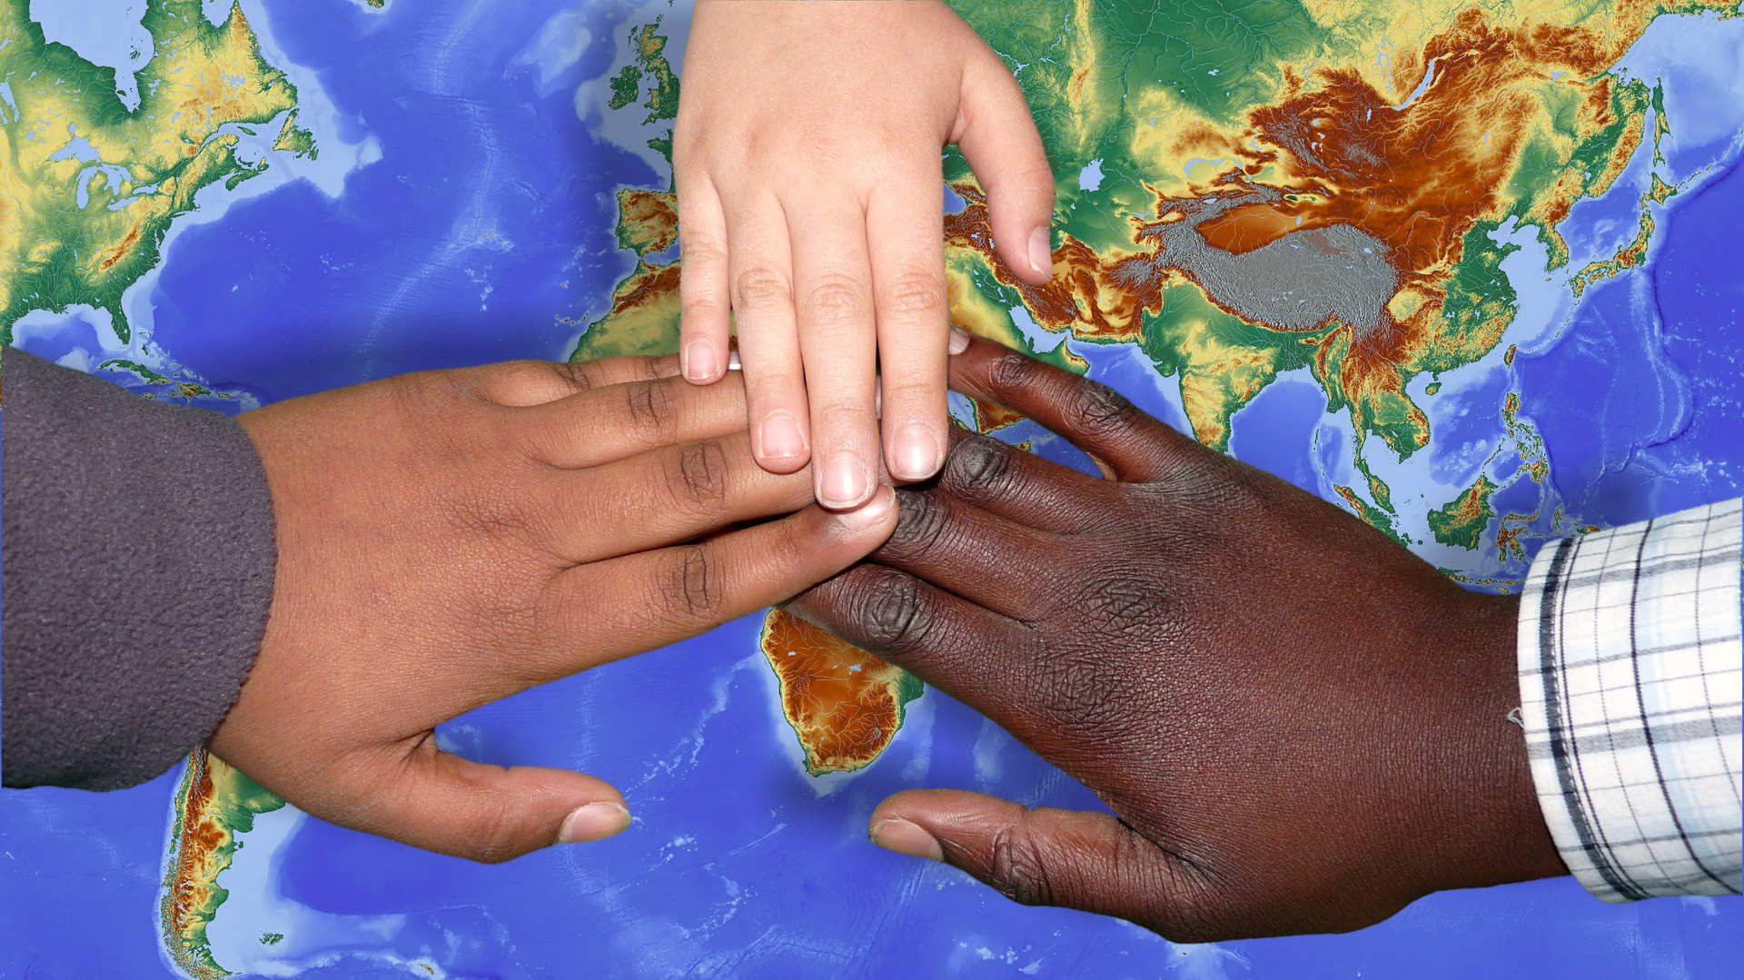
Ander waardes wat ons handhaaf:
Reg op familie- of ouerlike sorg: respekteer, help en wees lojaal aan jou gesin.
Reg op 'n veilige omgewing: beskerm die natuur, voorkom besoedeling, bespaar water en elektrisiteit.
Reg op burgerskap:
• Gehoorsaam die wette
• Help om 'n beter Suid-Afrika te bou
In 'n demokrasie:
• Inwoners kies leiers om hulle in die parlement te verteenwoordig
• Die meerderheidsparty regeer, maar almal het 'n sê oor hoe die land bestuur word.
Notes:
Ander waardes wat ons handhaaf:
Reg op familie- of ouerlike sorg beteken om jou ouers te eer, te respekteer en te help, vriendelik en lojaal teenoor jou gesin te wees.
Reg om in 'n veilige omgewing te woon, sluit in die bevordering van volhoubare ontwikkeling, die beskerming van diere- en plantlewe, die voorkoming van besoedeling en die vermorsing van skaars hulpbronne soos water en elektrisiteit.
Die reg op burgerskap sluit in om:
Die wette van ons land, maak seker dat ander dit ook doen te gehoorsaam.
Dra by om Suid-Afrika 'n wonderlike land te maak.
Waarop dit alles neerkom, is dat almal 'n sê het oor hoe die land bestuur word. In 'n demokrasie word die regering deur sy burgers aan bewind gestel.
Die volwasse burgers van 'n demokrasie kies hul regering. Een manier waarop hulle dit doen, is deur mense te kies om vir hulle in 'n parlement te staan. In 'n veelpartystelsel regeer die party wat die meerderheidstemme kry die land.

Slide 10
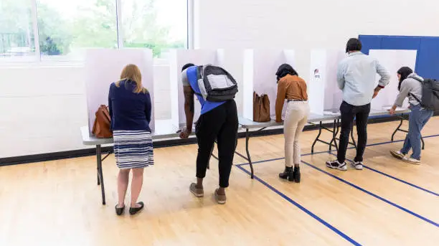
Waarom moet jy stem?
Notes:
Dit is hoekom dit belangrik is dat jy mot stem wanneer dit jou beurt is! Dit is jou reg as burger en 'n belangrike deel van ons demokrasie.

Slide 11
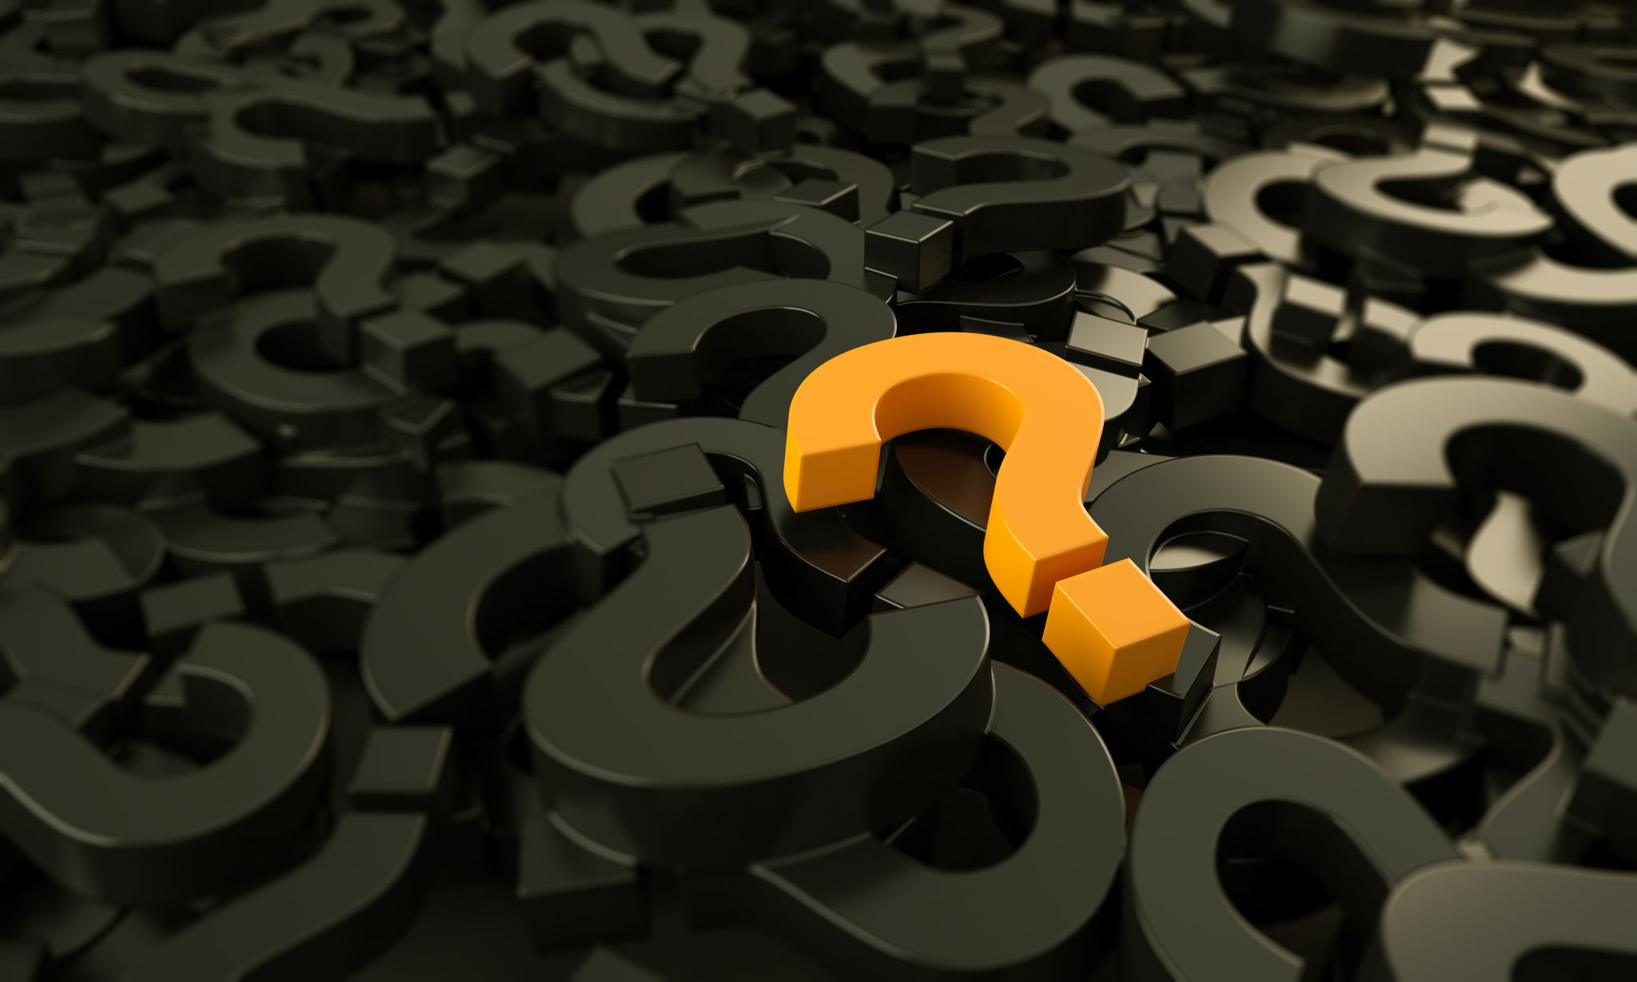
Het jy enige vrae?
Notes:
As jy terugdink aan wat ons gedek het, het jy enige vrae voordat ons verder gaan?
Terwyl jy voorberei vir Les 1 – PowerPoint 2, gee die klas 'n paar minute om Aktiwiteit 1 af te handel (Les 1 – Werkkaart)

